Slide 1
KEBERGUNAAN
Interaksi Manusia - Komputer
Rani Susanto, M. Kom

Slide 2
QUESTION ?
Apakah anda akan merancang sistem yang sangat efisien yang memungkinkan pengguna untuk bekerja dengan produktivitas tinggi?
Apakah anda akan merancang sistem yang menantang dan mampu memotivasi pengguna, sehingga mendukung pembelajaran yang efektif?

Slide 3
TUJUAN
Kebergunaan : untuk memenuhi kriteria khusus dari kebergunaan (efisiensi) dan
Pengalaman pengguna yang hendak dicapai : peningkatan kualitas pengguna (misalnya tampilan yang secara estetika menyenangkan)

Slide 4
KESALAHAN KLASIK

Slide 5
KESALAHAN
KLASIK
Beberapa kesalahan umum yang kerap kali dilakukan oleh perancang sistem antara lain adalah :
Perancangan yang didasarkan pada common-sence
Anggapan bahwa perilaku seseorang telah mewakili suatu kelompok dimana dia berada.
Keinginan atasan yang harus dilakukan.
Kebiasaan / tradisi lama,
Anggapan implisit yang tidak sesuai/tidak didukung,
Keputusan awal rancangan yang tidak didukung,
Penundaan evaluasi sampai waktu luang,
Evaluasi formal yang menggunakan kelompok subyek yang tidak sesuai,
Eksperimen yang tidak dapat diperiksa.

Slide 6
KEPUASAN BERINTERAKSI
Merupakan salah satu kriteria penting untuk menentukan kebergunaan dari sebuah sistem. Hal ini dapat dicapai dengan 8 aturan

Slide 8
1. KONSISTENSI
Aturan ini yang sering dilanggar, tetapi secara total mengikuti aturan inipun rumit karena konsistensi dapat mempunyai bentuk yang berbeda.
User interface yang konsisten terlihat dalam menampilkan suatu interface yang menghindarkan user dari kesalahan saat menggunakan suatu perintah atau fungsi untuk pertama kali
Contoh aturan : penggunaan pesan/prompt, menu, layar help, penggunaan warna, tata letak, jenis huruf, font.

Slide 9
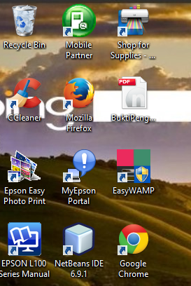
2. FASILITAS KUNCI-CEPAT
Mengurangi jumlah interaksi dan meningkatkan kecepatan berinteraksi.
Contoh : fitur seperti singkatan, kunci kunci khusus, perintah perintah tersembunyi dan fasilitas makro

Slide 10
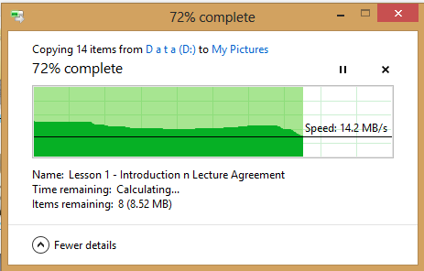
3. UMPAN BALIK YANG INFORMATIF
Setiap tindakan pengguna haruslah ada umpan balik dari sistem

Slide 11
4. Rancangan dialog yang mengarah ke penutupan
Urutan tindakan harus diorganisir ke dalam kelompok-kelompok suatu bagian awal, tengah dan akhir, sehingga tindakan bisa memberikan kepuasaan dan perasaan lega kepada pengguna

Slide 12
5. PENCEGAHAN KESALAHAN DAN PENANGANAN KESALAHAN
Agar pengguna tidak melakukan kesalahan serius.
Jika pengguna melakukan kesalahan, sistem harus mendeteksi kesalahan tersebut dan memeberikan instruksi yang sederhana, spesifik dan instruktif
Contoh : terdapat menu pilihan

Slide 13
6. PEMBALIKAN TINDAKAN YANG MUDAH
Suatu tindakan harus dapat dibalik, sehingga akan mengurangi kecemasan pengguna, karena kesalahan yang mereka perbuat dapat dibatalkan.

Slide 14
7. DUKUNGAN PADA LOCUS OF CONTROL INTERNAL
Pengguna yang berpengalaman selalu memiliki keinginan untuk merasa bahwa merekalah yang menguasai sistem dan bahwa sistemnya memberikan tanggapan sesuai dengan tindakan mereka.
Tindakan sistem yang bertele tele dan ketidakmampuan sistem menghasilkan tindakan akan menyebabkan kecemasan dan ketidakpuasan pengguna.

Slide 15
8. PENGURANGAN MEMORI JANGKA PENDEK
Keterbatasan memori manusia untuk mengolah informasi pada memori jangka pendek mensyaratkan bahwa tampilan haruslah sederhana, tampilan halaman banyak harus dikonsolidasikan, frekuensi perpindahan dari satu jendela kejendela lainnya harus dikurangi.

Slide 16
DEFINISI KEBERGUNAAN

Slide 17
Derajat kemampuan sebuah perangkat lunak untuk membantu penggunanya menyelesaikan sebuah tugas

Slide 18
PENENTU KEBERHASILAN SISTEM
Berguna (Useful )
Dapat digunakan (Usable)
Digunakan (Used )

Slide 19
KOMPONEN KUALITAS UNTUK KEBERGUNAAN SEBUAH SISTEM

Slide 20
UJI KEBERGUNAAN

Slide 21
Uji Kebergunaan
Proses untuk mengukur karakteristik interaksi manusia-komputer dari sebuah sistem.
Untuk mengidentifikasi kelemahan-kelemahan antarmuka, sehingga perancang dapat memperbaikinya secara tepat.
Dapat dilakukan secara informal maupun menyeluruh.
Dari yang berbiaya sangat murah

Slide 22
3 Jenis uji kebergunaan menurut Levi and Conrad (1997) :
Uji Eksploratori
Threshold Testing
Uji Perbandingan

Slide 23
1. UJI EKSPLORATORI
Bertujuan untuk menguji sebuah sistem dan mencari titik titik dimana pengguna mengalami kebingungan, kesalahan atau unjuk kerjanya melambat .
Tujuan akhirnya adalah mendaftar persoalan yang perlu ditinjau lebih lanjut.
Contohnya : pengguna secara jelas kesulitan di menu z , hanya separuh dari pengguna yang dapat menyelesaikan tugas y , tugas s memerlukan waktu yang lebih lama untuk diselesaikan

Slide 24
2. TRESHOLDING TESTING
Digunakan untuk mengukur kinerja sistem terhadap sejumlah sasaran yang ditentukan terlebih dahulu.
Uji ini merupakan uji lolos atau gagal
Contoh : dengan sistem in pengguna dapat menyelesaikan pekerjaan x dalam waktu y detik , melakukan rata rata kesalahan sebanyak q kali. Hal ini tidak sesuai dengan kriteria yang telah diterpkan
Biasanya uji ini menyertai beta release

Slide 25
3. UJI PERBANDINGAN
Bertujuan untuk mengukur karakteristik kebergunaan dari dua pendekatan atau rancangan untuk menentukan rancangan yang lebih cocok bagi pengguna.

Slide 26
KEUNTUNGAN UJI KEBERGUNAAN
Mengurangi biaya pelatihan
Support consume
Meningkatkan kepuasan pengguna

Slide 27
CARA UJI KEBERGUNAAN

Slide 28
1. PEMILIHAN KARTU
Sebarkan semua kartu yang berisi gugus tugas disetiap meja pengguna
Pilihlah kartu kartu tersebut menjadi beberapa tumpukan kartu yang memiliki karakteristik serupa dan berilah tanda yang jelas untuk membedakannya dengan tumpuykan yang lain
Susunlah tumpukan kecil tersebut kedalam tumpukan yang lebih besar sehingga muncul kategori yang lebih umum dan berilah tanda yag jelas pada tumpukan tersebut
Carilah nama yang sesuai untuk masing masing grup besar ini tuliskan pada selembar kertas dan lekatkan pada grup yang dimaksud

Slide 29
2. EVALUASI HEURISTIK
Mengeksplorasi sistem
Mengidentifikasi masalah kebergunaan
Mengklasifikasikan setiap pelanggaran atas satu atau lebih prinsip kebergunaan.

Slide 30
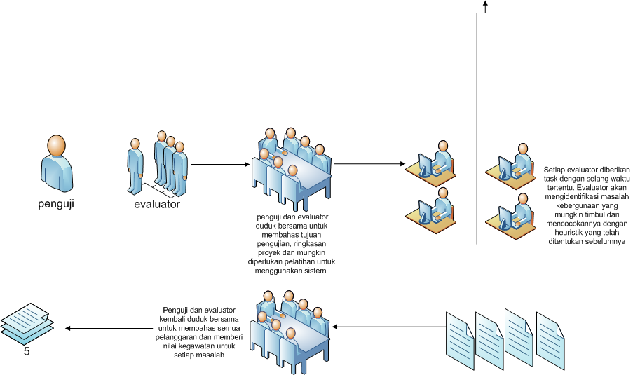

Slide 31
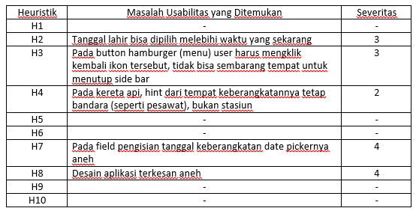

Slide 32
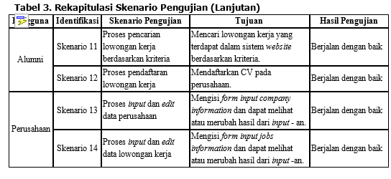
3. UJI BERBASIS SKENARIO

